Slide 1
“El turismo de aventura como factor de desarrollo local en la comunidad San Gabriel del Baba del cantón Santo Domingo de los Tsáchilas.”
González Vega, Jessica Joselyn
Velasco Santos, Cristian Andres
Departamento de Ciencias Económicas Administrativas y del Comercio
Trabajo de titulación, previo a la obtención del título de Licenciado en Administración Turística y Hotelera
Msc. Montúfar Guevara, Silvia Patricia

Slide 2
Carrera de Administración Turística y Hotelera
Planteamiento del Problema
Crecimiento movimientos internos
Aumento de pernoctaciones
San Gabriel del Baba es una comunidad ubicada a 20 min de Santo Domingo.
Nula propuesta de proyectos.
Turismo informal
Falta de identificación de los atractivos
Puesto 36 del Top Orígenes
Mayor llegada de turistas locales
Nula llegada de turistas extranjeros

Slide 3
Carrera de Administración Turística y Hotelera
Objetivo General
Analizar cómo el turismo de aventura contribuye al desarrollo de la comunidad San Gabriel del Baba.
Objetivos Específicos
Identificar
Establecer.
Determinar
Diseñar.

Slide 4
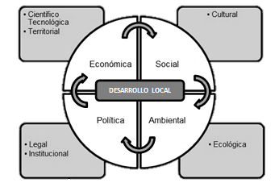
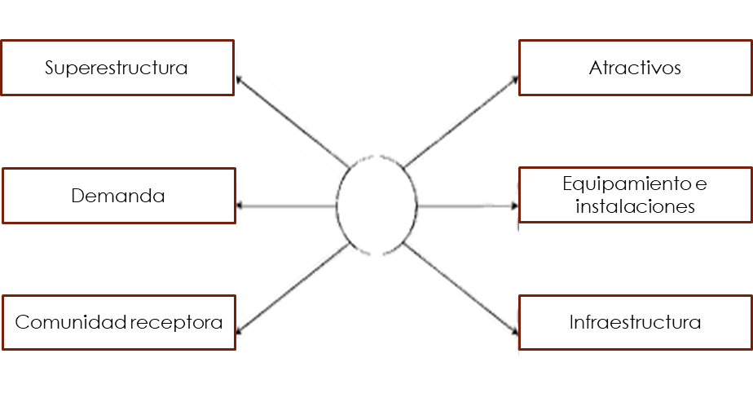
Carrera de Administración Turística y Hotelera
Teorías de Soporte
Teoría del Desarrollo Local
Teoría General de los Sistemas (Sistema turístico de Molina)
(Saulary, 2012)
(Panosso & Lohmann, 2012)

Slide 5
Carrera de Administración Turística y Hotelera
Modelo de investigación
Teoría del Desarrollo Local
Sistema turístico de Sergio Molina

Slide 6
Carrera de Administración Turística y Hotelera
Metodología
Enfoque Mixto
Investigación Aplicada
Investigación Mixta
Investigación No experimental
Investigación Descriptiva
Encuesta
Entrevista
Instrumentos de Recolección de Datos

Slide 7
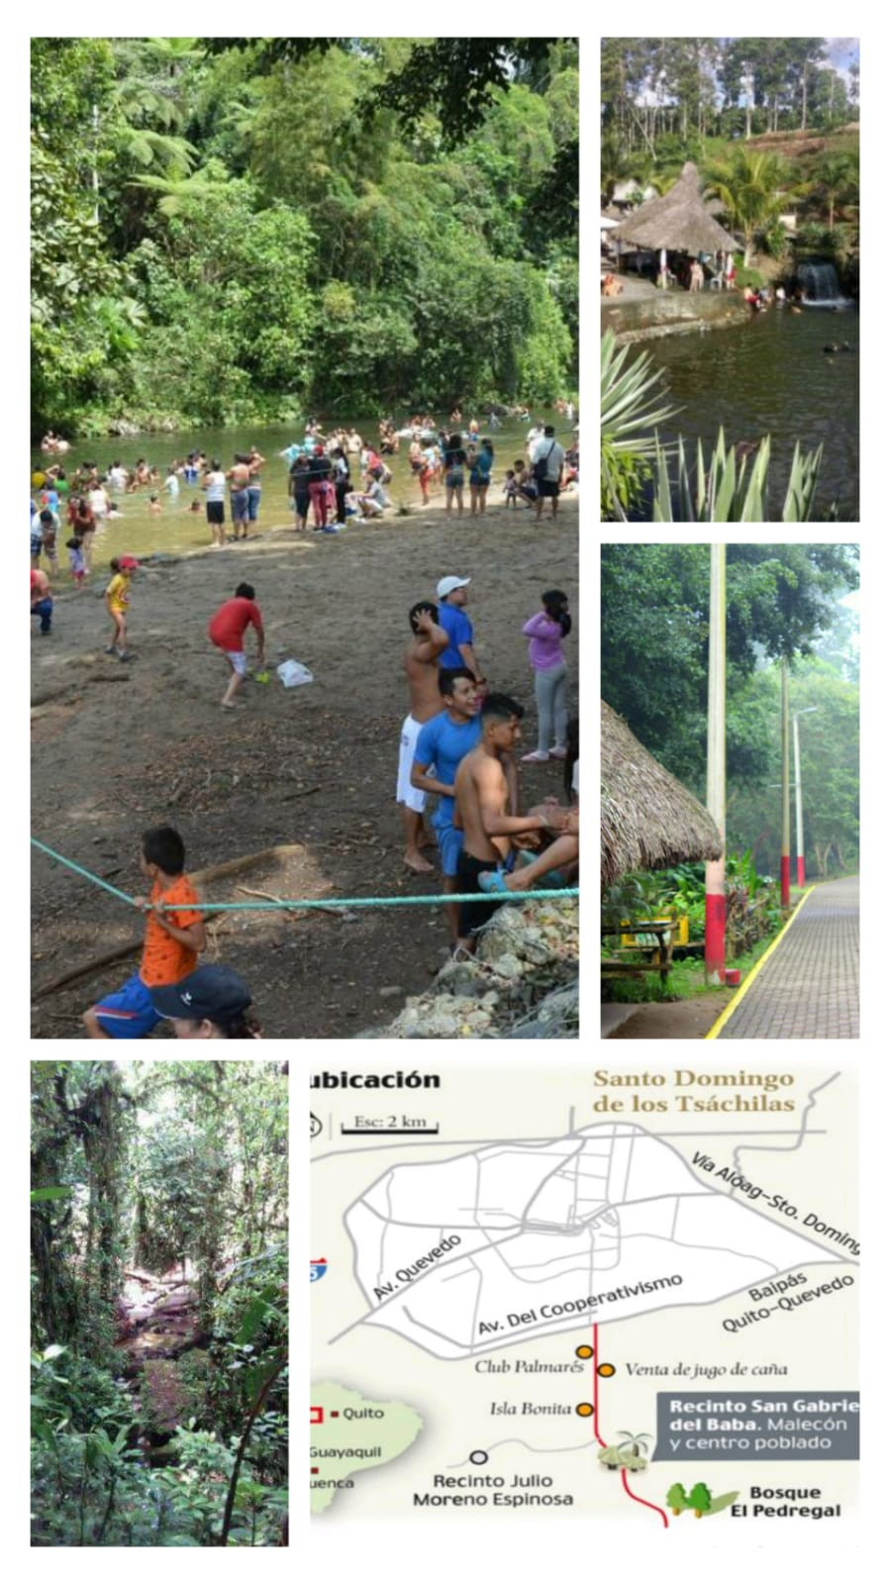
Carrera de Administración Turística y Hotelera
Diagnóstico
San Gabriel del Baba es una comunidad que se encuentra ubicada a 20 minutos de Santo Domingo.
Posee un gran potencial para la realización de actividades de aventura.
La mayor parte de la población se dedican a actividades turísticas bajo un sistema informal.

Slide 8
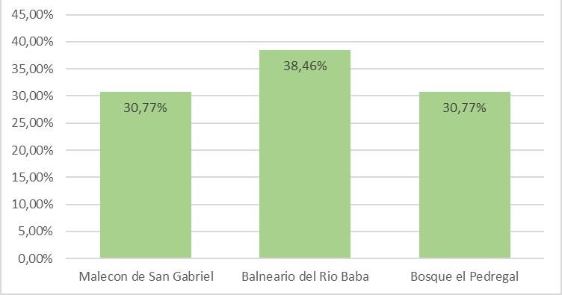
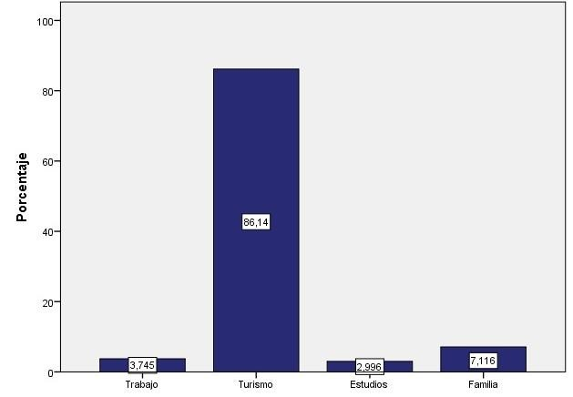
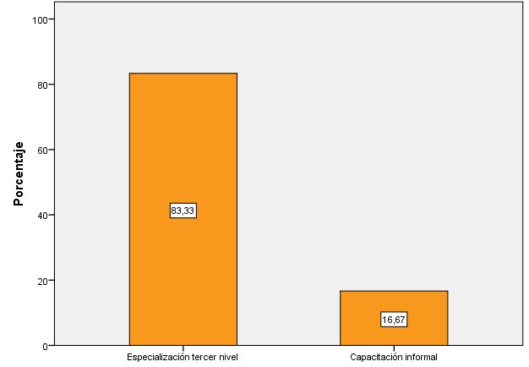
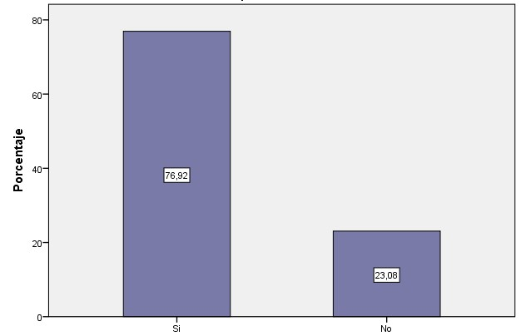
Carrera de Administración Turística y Hotelera
Resultado de los instrumentos
Dimensión Social
Atractivos turísticos para actividades de aventura
Prestadores turísticos
Motivación del turista de aventura
Educación de los residentes de la comunidad
Apreciación de los turistas actuales sobre sobre la capacitación que tienen los guías y el personal que los atendió
Atractivos más visitados por los turistas
Formación turística del prestador de servicios
Motivación de los Turistas
Equipamiento e Instalaciones
Comunidad Receptora
Demanda
Atractivos Turísticos

Slide 9
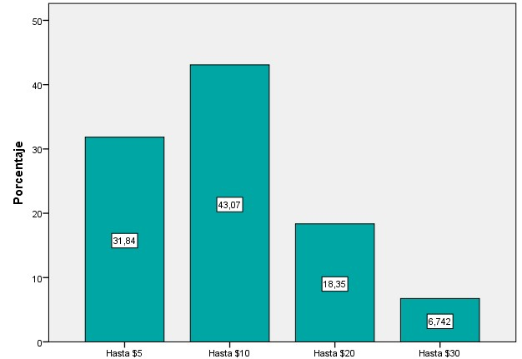
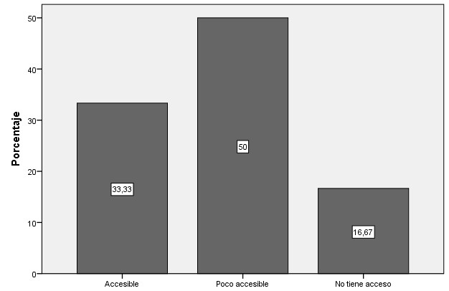
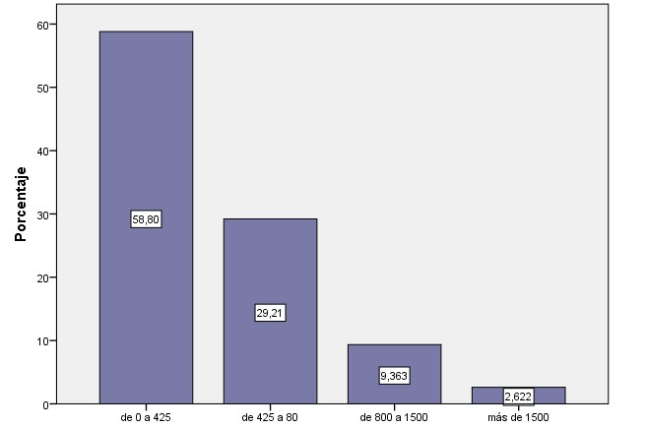
Carrera de Administración Turística y Hotelera
Resultado de los instrumentos
Dimensión Económica
Gasto promedio por persona
Perfil del Turista
Acceso a financiamiento
¿Qué tan accesible es un financiamiento por parte de entidades financieras para su establecimiento?
¿Cuánto estaría dispuesto a pagar los turistas por actividades de aventura?
¿Nivel de ingresos aproximado de los Turistas
Demanda
Equipamiento e instalaciones

Slide 10
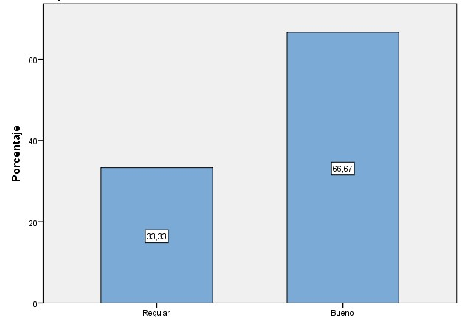
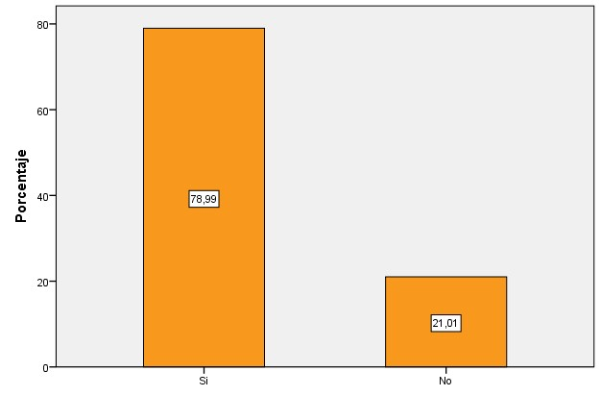
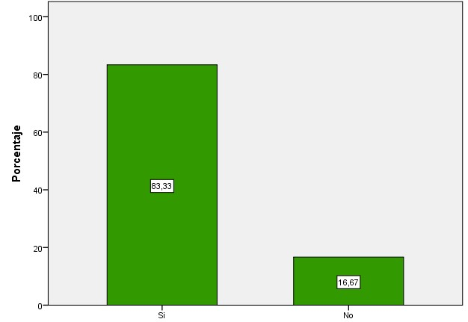
Carrera de Administración Turística y Hotelera
Resultado de los instrumentos
Dimensión Ambiental
Conservación del entorno
Planes de contingencia ambiental
Apreciación de los turistas actuales sobre la existencia de medidas que mitiguen el impacto de la actividad turística en la zona
Califique el estado actual de los atractivos naturales existentes en la zona
¿Tiene algún plan de contingencia ambiental?
Atractivos Turísticos
Equipamiento e Instalaciones

Slide 11
Carrera de Administración Turística y Hotelera
Resultado de los instrumentos
Dimensión Política
Proyectos relacionados con el turismo de aventura
Colaboración con el diferentes organismos
Ordenanzas enfocadas al turismo de aventura
Superestructura
Aplicación de las normativas vigentes

Slide 12
Carrera de Administración Turística y Hotelera
Propuesta
Matriz de plan de acción que establece varias estrategias, que ayudarán con el objetivo del presente proyecto.
Objetivo de la propuesta
Proponer diferentes estrategias para la adecuación de turismo de aventura en la comunidad San Gabriel del Baba, mediante un plan de acciones que identifiquen la aplicabilidad de dicho tipo de turismo.

Slide 13
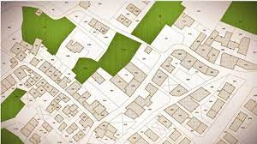
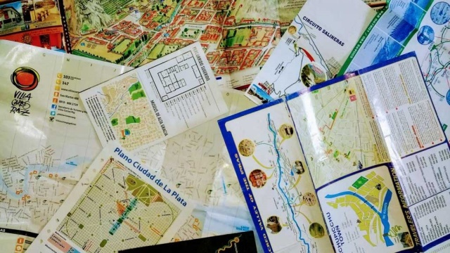
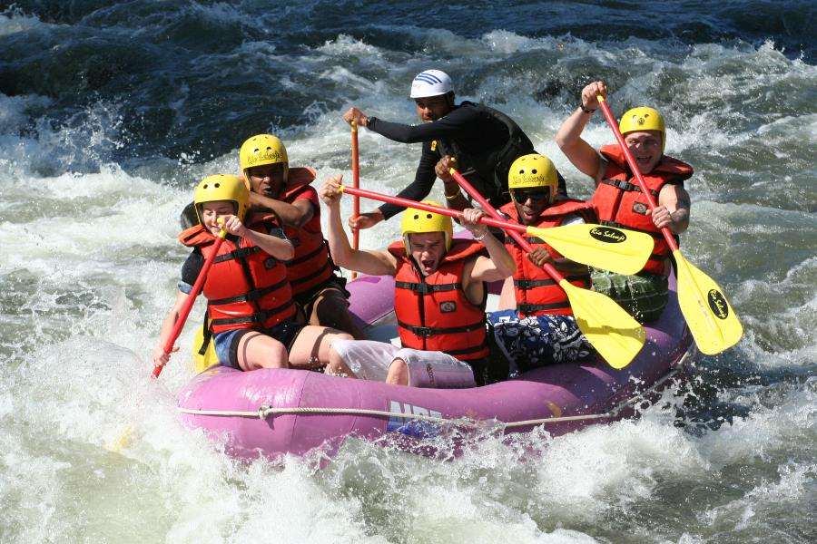
Carrera de Administración Turística y Hotelera
Dimensión ambiental
Levantamiento de información
Catastro de recursos naturales
Actividades que se realizan en las áreas
Mapa turístico
Plan de mitigación de impactos

Slide 14
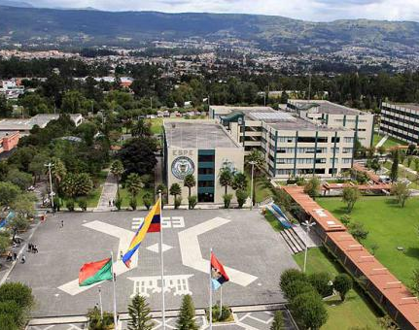
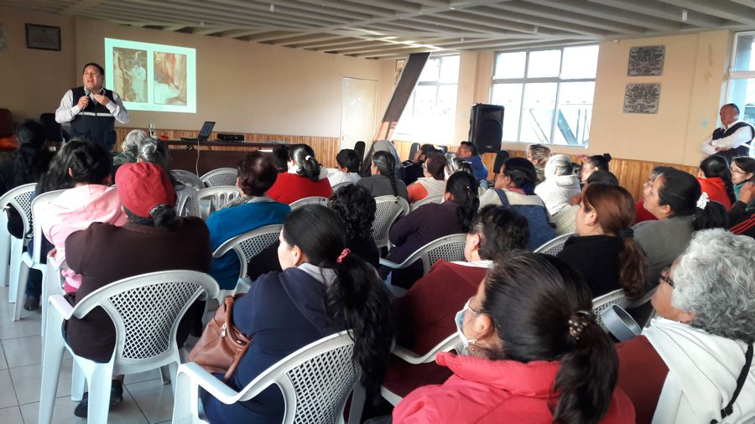
Carrera de Administración Turística y Hotelera
Dimensión social
Nivel de conocimiento de los miembros de la comunidad
Universidades que posean programas de vinculación
Capacitaciones a las personas que se relacionan con el turismo de aventura

Slide 15
Carrera de Administración Turística y Hotelera
Dimensión económica
Establecer contacto con tour operadoras
Convocatoria para la apertura de tour operadoras
Coordinar medios de difusión

Slide 16
Carrera de Administración Turística y Hotelera
Dimensión política
Presentar proyectos de turismo de aventura
Organizar una asociación de prestadores de servicios
Identificar las normativas de turismo de aventura

Slide 17
Carrera de Administración Turística y Hotelera
Conclusiones
Falta de participación en proyectos para el desarrollo turístico en la comunidad
Escasos proyectos de conservación de las áreas naturales.
Operación turística informal

Slide 18
Carrera de Administración Turística y Hotelera
Recomendaciones
Realizar gestiones y presentación de proyectos
Establecer varias herramientas que ayuden al correcto control de turismo dentro de la zona
Seguridad ciudadana
Regulación en rango de precios para todos los prestadores de servicios que se encuentran en la comunidad

Slide 19
Carrera de Administración Turística y Hotelera

